Slide 1
Trường Đại học Bách khoa tp. Hồ Chí Minh
Bộ môn Toán Ứng dụng
---------------------------------------------------------------
Đại số tuyến tính
Chương 3: Hệ phương trình tuyến tính
Giảng viên Ts. Đặng Văn Vinh

Slide 2
Nội dung
---------------------------------------------------------------------------------------------------------------------------
I – Hệ phương trình tuyến tính tổng quát
II – Hệ phương trình tuyến tính thuần nhất

Slide 3
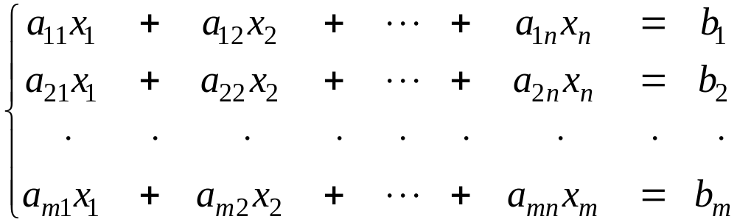
I. Hệ phương trình tuyến tính tổng quát
---------------------------------------------------------------------------------------------------------------------------
Định nghĩa hệ phương trình tuyến tính.
Hệ phương trình tuyến tính gồm m phương trình, n ẩn có dạng:
a₁₁, a₁₂, …, a_{mn} được gọi là hệ số của hệ phương trình.
b₁, b₂, …, b_{m} được gọi là hệ số tự do của hệ phương trình.

Slide 4
I. Hệ phương trình tuyến tính tổng quát
---------------------------------------------------------------------------------------------------------------------------
Định nghĩa hệ thuần nhất.
Hệ phương trình tuyến tính được gọi là thuần nhất nếu tất cả các hệ số tự do b₁, b₂, …, b_{m} đều bằng 0.
Định nghĩa hệ không thuần nhất.
Hệ phương trình tuyến tính được gọi là không thuần nhất nếu ít nhất một trong các hệ số tự do b₁, b₂, …, b_{m} khác 0.
Nghiệm của hệ là một bộ n số c₁, c₂, …, c_{m} sao cho khi thay vào từng phương trình của hệ ta được những đẳng thức đúng.

Slide 5
I. Hệ phương trình tuyến tính tổng quát
---------------------------------------------------------------------------------------------------------------------------
Một hệ phương trình tuyến tính có thể:
  vô nghiệm,
  có duy nhất một nghiệm
  Có vô số nghiệm
Hệ không tương thích
Hệ tương thích
Hai hệ phương trình được gọi là tương đương nếu chúng cùng chung một tập nghiệm.
Để giải hệ phương trình ta dùng các phép biến đổi hệ về hệ tương đương, mà hệ này giải đơn giản hơn.

Slide 6
I. Hệ phương trình tuyến tính tổng quát
---------------------------------------------------------------------------------------------------------------------------
Định nghĩa phép biến đổi tương đương
Một phép biến đổi được gọi là tương đương nếu biến một hệ phương trình về một hệ tương đương.
Có 3 phép biến đổi tương đương đối với hệ phương trình .
1. Nhân hai vế của phương trình với một số khác không.
2. Cộng vào một phương trình một phương trình khác đã được nhân với một số tùy ý.
3. Đổi chổ hai phương trình.
Chú ý: Chúng ta có thể kiểm tra dễ dàng rằng các phép biến đổi trên là các phép biến đổi tương đương.

Slide 7
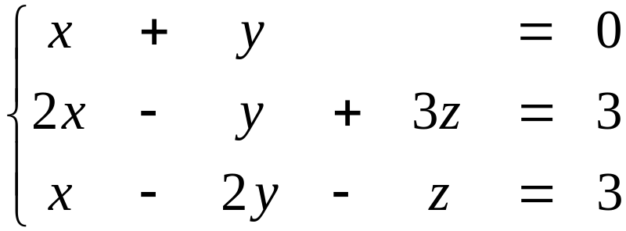
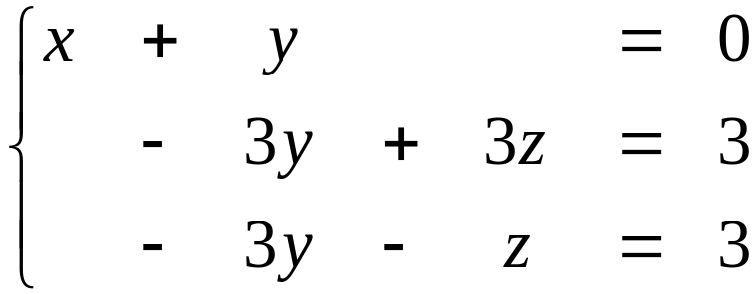
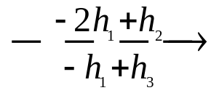
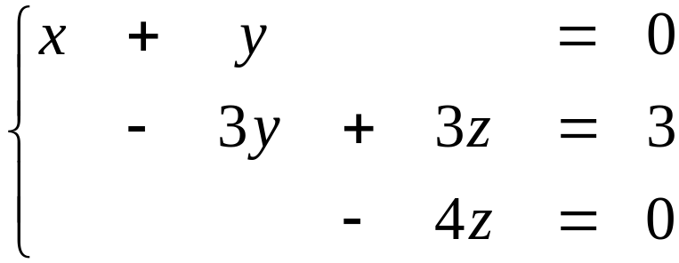

I. Hệ phương trình tuyến tính tổng quát
---------------------------------------------------------------------------------------------------------------------------
Ví dụ
Giải hệ phương trình:
Phương trình có nghiệm duy nhất: x = 1; y = -1; z = 0

Slide 8
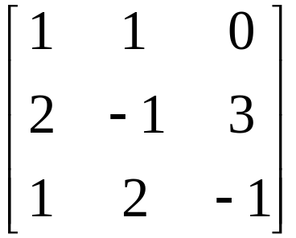
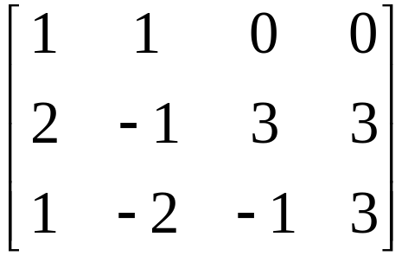
I. Hệ phương trình tuyến tính tổng quát
---------------------------------------------------------------------------------------------------------------------------
Ma trận hệ số:
Ma trận mở rộng:

Slide 9
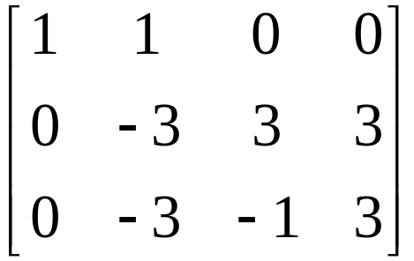
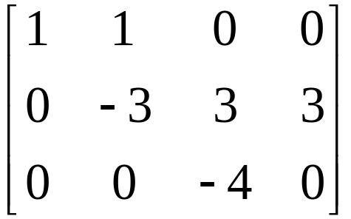
I. Hệ phương trình tuyến tính tổng quát
---------------------------------------------------------------------------------------------------------------------------

Slide 10
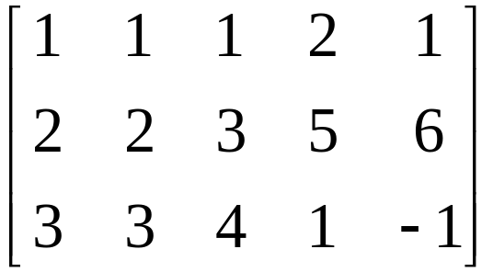
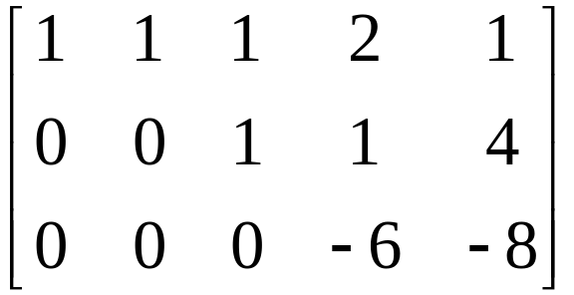
I. Hệ phương trình tuyến tính tổng quát
Định nghĩa ẩn cơ sở và ẩn tự do.
Ẩn cơ sở là ẩn tương ứng với cột chứa phần tử cơ sở.
Ẩn tự do là tương ứng với cột không có phần tử cơ sở.
BĐSC HÀNG
x₁, x₃, x₄: là các ẩn cơ sở
x₂: ẩn tự do

Slide 11


I. Hệ phương trình tuyến tính tổng quát
Nếu hai ma trận mở rộng của hai hệ phương trình tuyến tính tương đương hàng với nhau thì hai hệ đó tương đương.
Định lý Kronecker Capelli
Nếu , thì hệ AX = b vô nghiệm.
Nếu , thì hệ AX = b có nghiệm.
Nếu = số ẩn, thì hệ AX = b có nghiệm duy nhất.
Nếu < s, thì hệ AX = b có vô số nghiệm.

Slide 12

I. Hệ phương trình tuyến tính tổng quát
--------------------------------------------------------------------------------------------------
Sử dụng biến đổi sơ cấp đối với hàng để giải hệ
1. Lập ra ma trận mở rộng
2. Dùng biến đổi sơ cấp đối với hàng đưa ma trận mở rộng về ma trận dạng bậc thang. Kiểm tra hệ có nghiệm hay không
3. Viết hệ phương trình tương ứng với ma trận bậc thang
4. Giải hệ phương trình ngược từ dưới lên, tìm ẩn x_{n}, sau đó x_{n-1},… ., x₁.

Slide 13
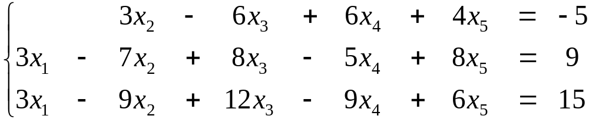


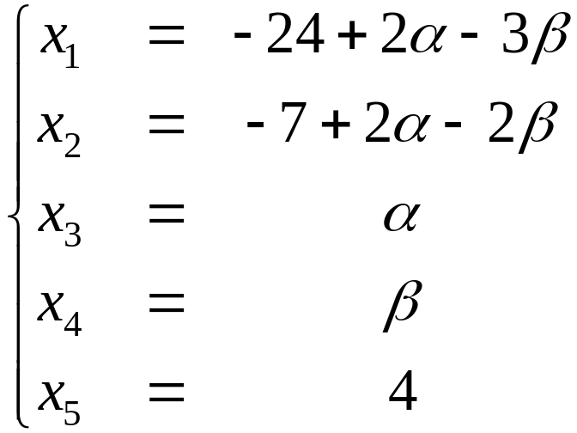
I. Hệ phương trình tuyến tính tổng quát
---------------------------------------------------------------------------------------------------------------------------
Ví dụ
Tìm nghiệm tổng quát của hệ phương trình
ẩn cơ sở:
ẩn tự do:
Nghiệm tổng quát:

Slide 14
II. Hệ thuần nhất.
---------------------------------------------------------------------------------------------------------------------------
Định nghĩa hệ thuần nhất.
Hệ phương trình tuyến tính được gọi là thuần nhất nếu tất cả các hệ số tự do b₁, b₂, …, b_{m} đều bằng 0.
Hệ tuyến tính thuần nhất luôn luôn có một nghiệm bằng không x₁ = x₂ = … = x_{n} = 0.
Nghiệm này được gọi là nghiệm tầm thường.
Hệ thuần nhất chỉ có nghiệm duy nhất bằng không khi và chỉ khi r (A) = n = số ẩn .

Slide 15
II. Hệ thuần nhất.
---------------------------------------------------------------------------------------------------------------------------
Hệ thuần nhất AX = 0 có nghiệm không tầm thường khi và chỉ khi r(A) < n.
Hệ thuần nhất AX = 0, với A là ma trận vuông có nghiệm không tầm thường (nghiệm khác 0) khi và chỉ khi det(A) = 0.

